Slide 1
Laboratórne cvičenie
Kombinatorika

Slide 2
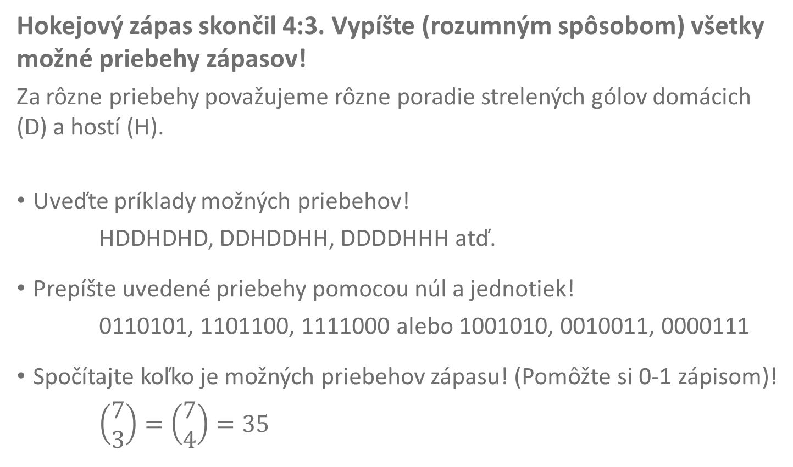
Kombinatorika, hokejový zápas
Hokejový zápas skončil 4:3. Vypíšte (rozumným spôsobom) všetky možné priebehy zápasov!
Za rôzne priebehy považujeme rôzne poradie strelených gólov domácich (D) a hostí (H).
Uveďte príklady možných priebehov!
HDDHDHD, DDHDDHH, DDDDHHH atď.
Prepíšte uvedené priebehy pomocou núl a jednotiek!
0110101, 1101100, 1111000 alebo 1001010, 0010011, 0000111
Spočítajte koľko je možných priebehov zápasu! (Pomôžte si 0-1 zápisom)!
$\left(\begin{matrix}7 \\ 3\end{matrix}\right)=\left(\begin{matrix}7 \\ 4\end{matrix}\right)=35$

Slide 3
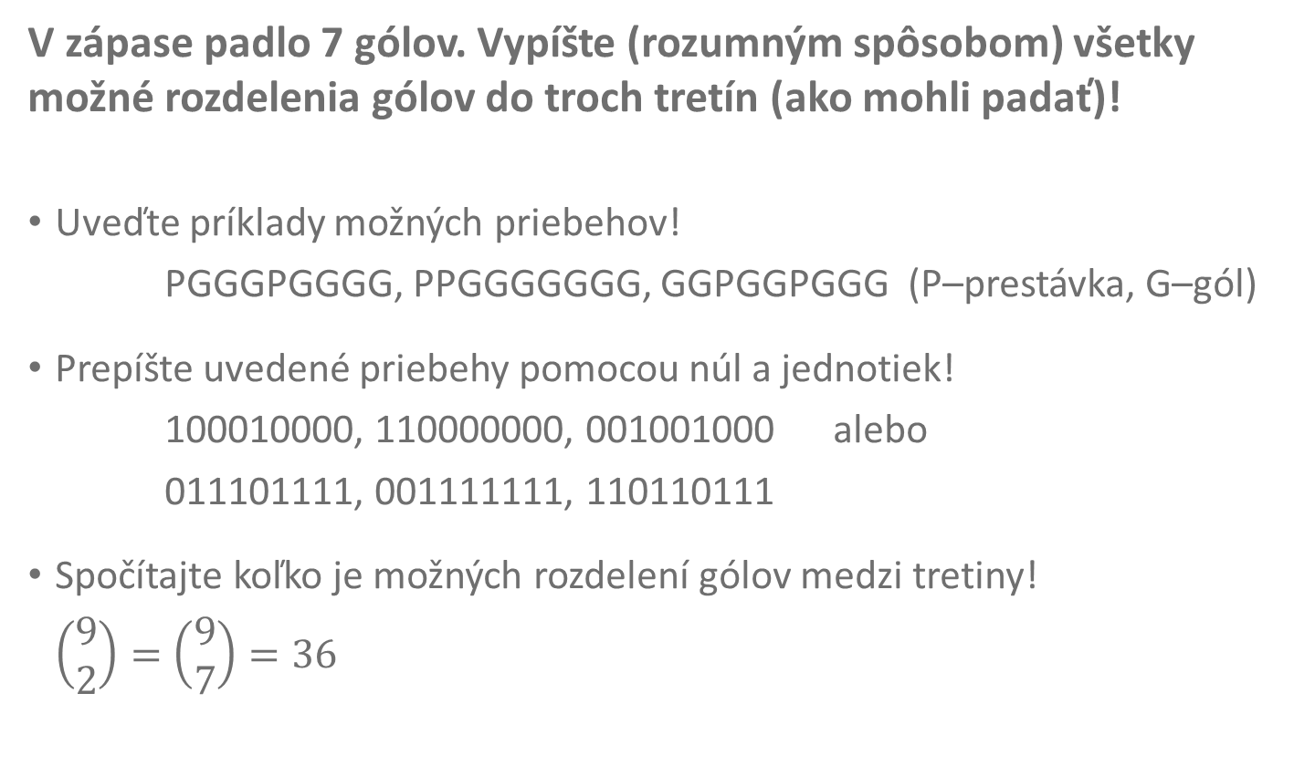
Kombinatorika, hokejový zápas
V zápase padlo 7 gólov. Vypíšte (rozumným spôsobom) všetky možné rozdelenia gólov do troch tretín (ako mohli padať)!
Uveďte príklady možných priebehov!
PGGGPGGGG, PPGGGGGGG, GGPGGPGGG (P–prestávka, G–gól)
Prepíšte uvedené priebehy pomocou núl a jednotiek!
100010000, 110000000, 001001000 alebo
011101111, 001111111, 110110111
Spočítajte koľko je možných rozdelení gólov medzi tretiny!
$\left(\begin{matrix}9 \\ 2\end{matrix}\right)=\left(\begin{matrix}9 \\ 7\end{matrix}\right)=36$

Slide 4
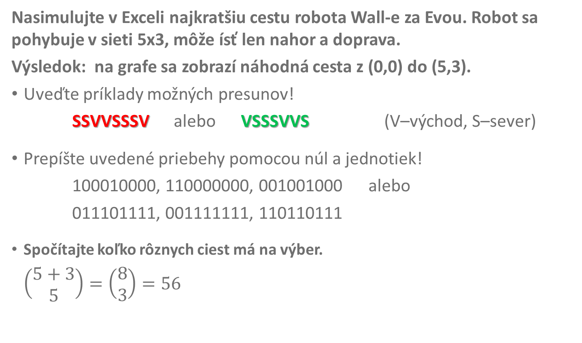
Kombinatorika, Wall-e
Nasimulujte v Exceli najkratšiu cestu robota Wall-e za Evou. Robot sa pohybuje v sieti 5x3, môže ísť len nahor a doprava.
Výsledok: na grafe sa zobrazí náhodná cesta z (0,0) do (5,3).
Uveďte príklady možných presunov!
SSVVSSSV alebo VSSSVVS (V–východ, S–sever)
Prepíšte uvedené priebehy pomocou núl a jednotiek!
100010000, 110000000, 001001000 alebo
011101111, 001111111, 110110111
Spočítajte koľko rôznych ciest má na výber.
$\left(\begin{matrix}5+3 \\ 5\end{matrix}\right)=\left(\begin{matrix}8 \\ 3\end{matrix}\right)=56$

Slide 5
Kombinatorika, snehuliaci
Vykreslite farby všetkých snehuliakov s tromi poschodiami zo 4 farieb snehu.
Koľko rôznych farebných snehuliakov môžete vytvoriť, ak sa farby nemôžu opakovať?
Koľko rôznych farebných snehuliakov môžete vytvoriť, ak sa farby môžu opakovať?
Vykreslite farby všetkých snehuliakov so štyrmi poschodiami z 3 farieb snehu. Koľko rôznych farebných snehuliakov môžete vytvoriť (farby sa môžu opakovať)?

Slide 6
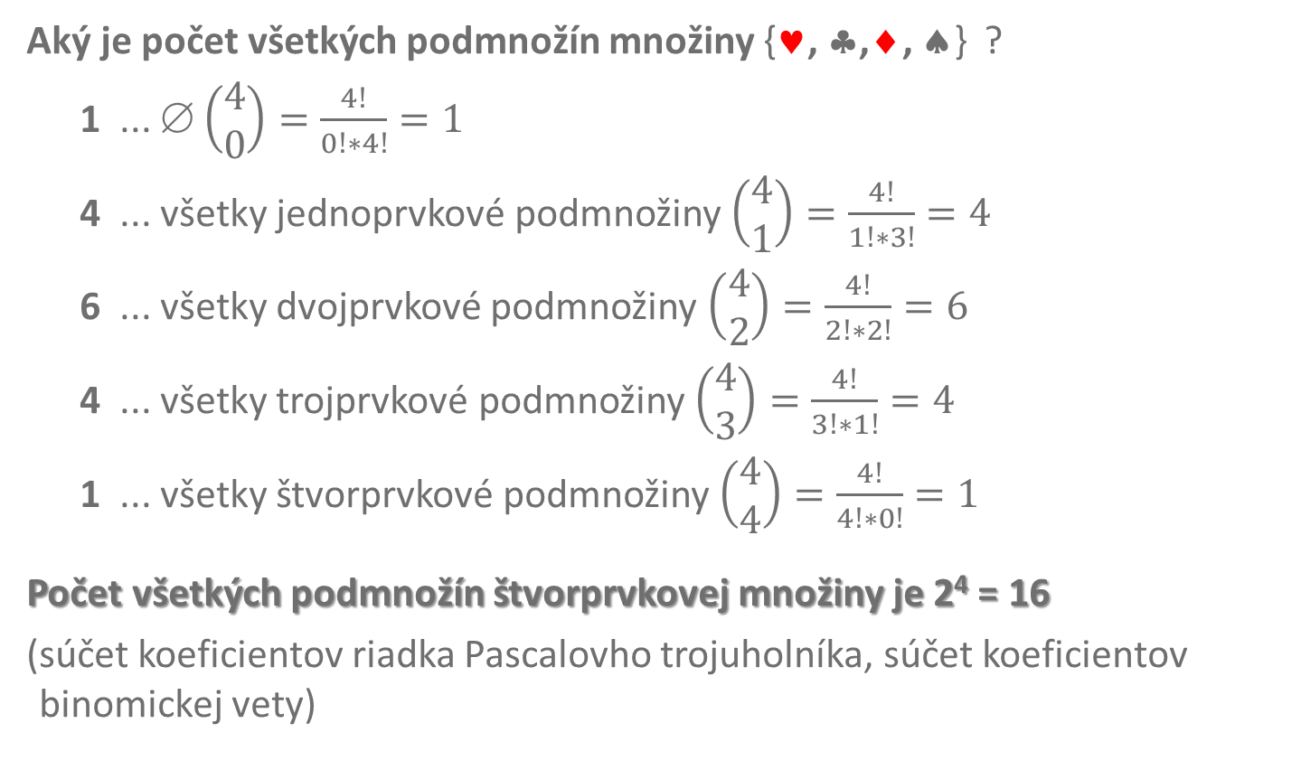
Binomická veta, Pascalov trojuholník
Aký je počet všetkých podmnožín množiny {♥, ♣,♦, ♠} ?
1 ... ∅ $\left(\begin{matrix}4 \\ 0\end{matrix}\right)=\frac{4!}{0!∗4!}=1$
4 ... všetky jednoprvkové podmnožiny $\left(\begin{matrix}4 \\ 1\end{matrix}\right)=\frac{4!}{1!∗3!}=4$
6 ... všetky dvojprvkové podmnožiny $\left(\begin{matrix}4 \\ 2\end{matrix}\right)=\frac{4!}{2!∗2!}=6$
4 ... všetky trojprvkové podmnožiny $\left(\begin{matrix}4 \\ 3\end{matrix}\right)=\frac{4!}{3!∗1!}=4$
1 ... všetky štvorprvkové podmnožiny $\left(\begin{matrix}4 \\ 4\end{matrix}\right)=\frac{4!}{4!∗0!}=1$
Počet všetkých podmnožín štvorprvkovej množiny je 2⁴ = 16
(súčet koeficientov riadka Pascalovho trojuholníka, súčet koeficientov binomickej vety)

Slide 7

Binomická veta, Pascalov trojuholník
Vypíšte prvých 20 riadkov Pascalovho trojuholníka!
Ofarbite jeho koeficienty podľa zvyškov po delení 3!
Pomocou súčtu
(koeficient je súčtom dvoch koeficientov nad ním)
1
1 1
1 2 1
1 3 3 1
1 4 6 4 1
1 5 10 10 5 1
1 6 15 20 15 6 1
Pomocou funkcie =combin(k;n)
$$\left(\begin{matrix}0 \\ 0\end{matrix}\right)$$
$$\left(\begin{matrix}1 \\ 0\end{matrix}\right)\left(\begin{matrix}1 \\ 1\end{matrix}\right)$$
$$\left(\begin{matrix}2 \\ 0\end{matrix}\right)\left(\begin{matrix}2 \\ 1\end{matrix}\right)\left(\begin{matrix}2 \\ 2\end{matrix}\right)$$
$$\left(\begin{matrix}3 \\ 0\end{matrix}\right)\left(\begin{matrix}3 \\ 2\end{matrix}\right)\left(\begin{matrix}3 \\ 2\end{matrix}\right)\left(\begin{matrix}4 \\ 3\end{matrix}\right)$$
$$\left(\begin{matrix}4 \\ 0\end{matrix}\right)\left(\begin{matrix}4 \\ 1\end{matrix}\right)\left(\begin{matrix}4 \\ 2\end{matrix}\right)\left(\begin{matrix}4 \\ 3\end{matrix}\right)\left(\begin{matrix}4 \\ 4\end{matrix}\right)$$
$$\left(\begin{matrix}5 \\ 0\end{matrix}\right)\left(\begin{matrix}5 \\ 1\end{matrix}\right)\left(\begin{matrix}5 \\ 2\end{matrix}\right)\left(\begin{matrix}5 \\ 3\end{matrix}\right)\left(\begin{matrix}5 \\ 4\end{matrix}\right)\left(\begin{matrix}5 \\ 5\end{matrix}\right)$$

